Slide 1
«БЕЗОПАСНЫЕ ОКНА»
Муниципальное бюджетное дошкольное образовательное учреждение
городского округа Королёв Московской области
«Детский сад комбинированного вида № 20 «Машенька»
(МБДОУ «Детский сад № 20»)

Slide 4
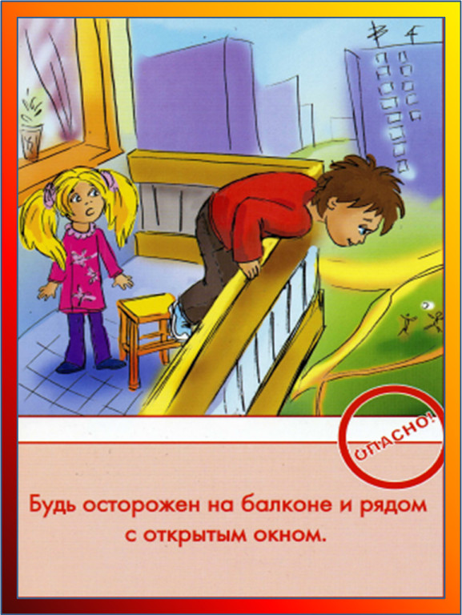
В квартире одним из самых опасных мест является балкон. Нельзя свешиваться через перила, сидеть на перилах, устраивать на балконе разные подвижные игры. Ни в коем случае не надо ради забавы делать вид, что ты хочешь столкнуть приятеля вниз. Эта шутка может обернуться несчастьем.

Slide 6
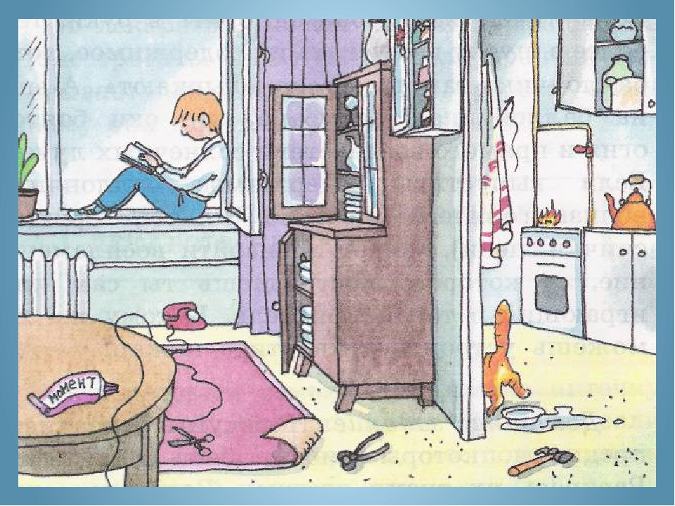

Slide 7
